Slide 1
Matematiniai parketai

Slide 2
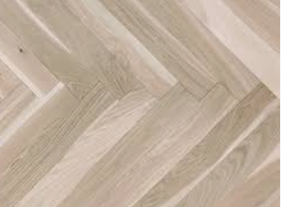
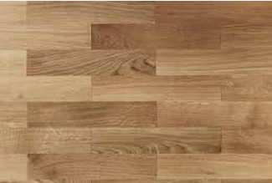
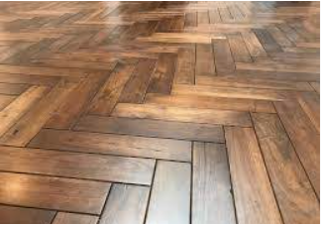
Žodis parketas mums asocijuojasi su tokiais vaizdais:

Slide 3
Ar kada nors pagalvojote, kad toks gražus padengimas yra susijęs su MATEMATIKA

Slide 4
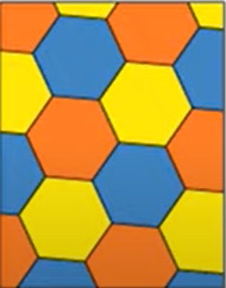
Parketas
Parketas - plokščio paviršiaus suskaidymas daugiakampiais

Slide 5
Parketų
požymiai
Daugiakampiai negali persidengti
Parkete negali likti laisvos vietos
Vaizdas turi atsikartoti

Slide 6
Imkime septyniakampį. Jį kopijuokime

Slide 7
Pabandykime sudėti parketą
Ar tai
Parketas?

Slide 8
Deja NE

Slide 9
Tai kokiais daugiakampiais mes galime sudaryti plokštumą?

Slide 11
Parketas sudarytas iš keturkampių

Slide 12
Parketas sudarytas iš trikampių

Slide 13
Su penkiakampiais ir šešiakampiais – viskas sudėtingiau

Slide 14
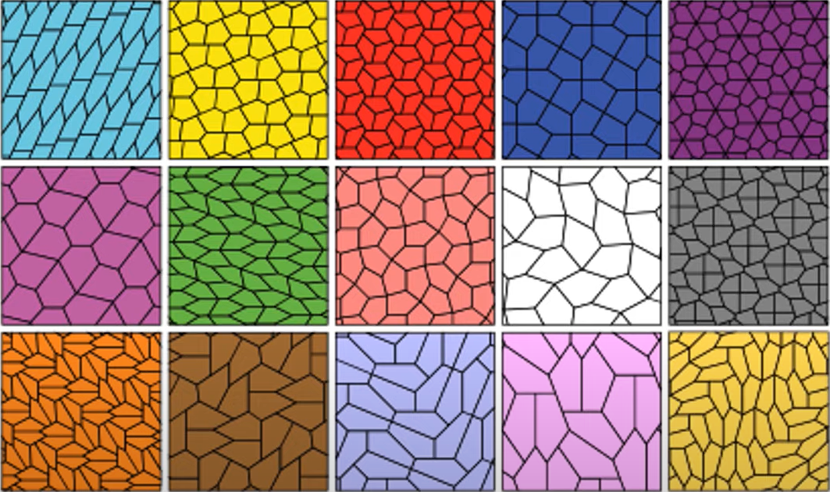
Yra tik 15 penkiakampių iš kurių galime sudėti parketą

Slide 15
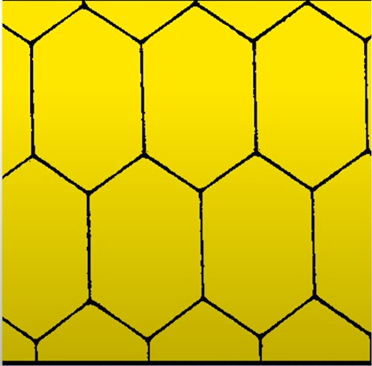
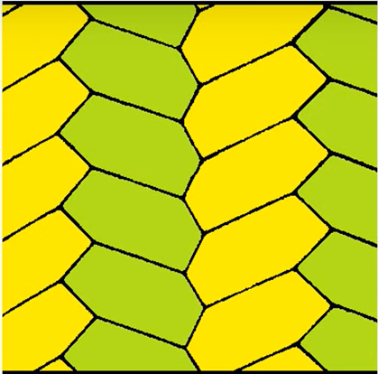
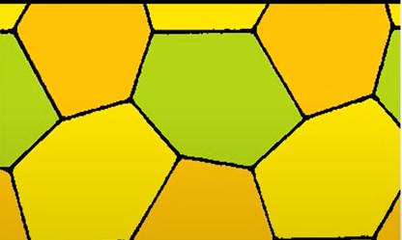
Parketų iš šešiakampių pavyzdžiai

Slide 16
Sudarykite savo parketą!

